Slide 1

샬롬
현대교회
어린이교회
초등부

Slide 2

찬양해요~

Slide 3



너와 나의 모습이 예수님 닮아
너와 나의 모습이 예수님 닮아
하루 이틀 매일매일 지날 때 마다
더 닮아가길 원해요

Slide 4
예수님 사랑이 (넘쳐 넘쳐)
예수님 축복이(흘러 흘러)
예수님 은혜가(가득 가득)
당신과 함께 하길 원해요

Slide 5
나는야 주의 어린이
나는야 주의 어린이
주의 사랑으로 자라나요
나는야 주의 어린이
주의 말씀 안에 자라나요

Slide 6
나는야 주의 어린이
예수님처럼 기도하고
예수님처럼 섬기며
믿음으로 자라나요
나는야 주의 어린이

Slide 7

사랑이야기
들어보았니 아주 오래된
태초의 하나님의 사랑이야기
금지된 나무 열매 먹고
죄에 빠진 자들에게

Slide 8
사랑이야기
사랑의 옷을 입혀 주시고
새 사람으로 변화시켜 주시니
들어보겠니 아주 오래된
너를 위한 사랑이야기

Slide 9
사랑이야기
기뻐 춤추며 노래하리라
내게 생명 주신 주님
내 삶을 변화 시켜 주시는
주만 찬양합니다

Slide 10
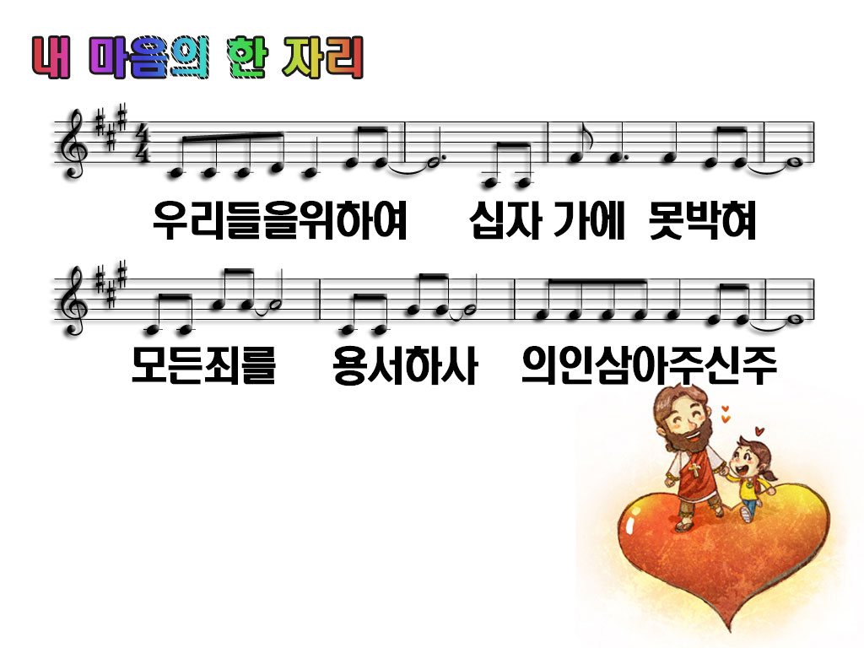

Slide 11
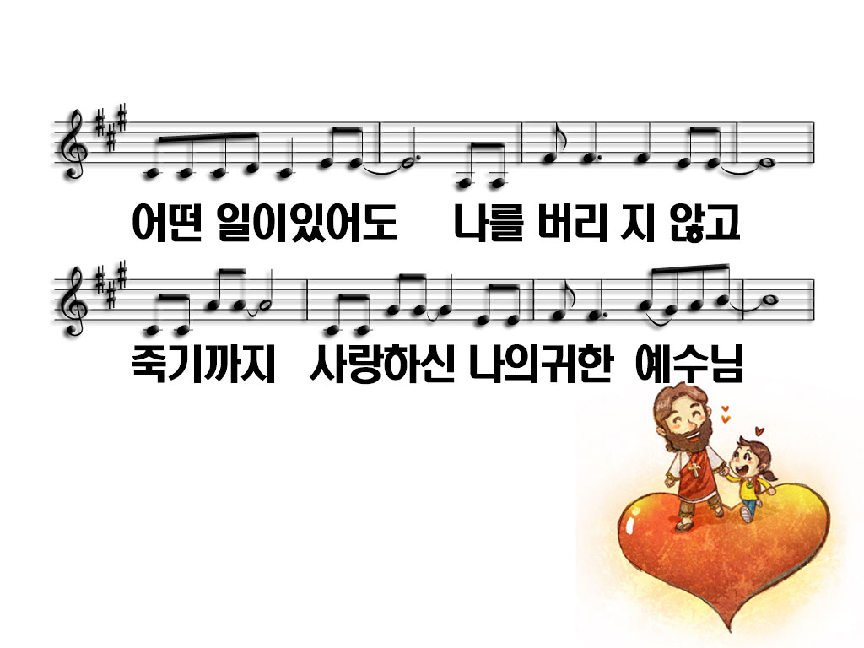

Slide 12
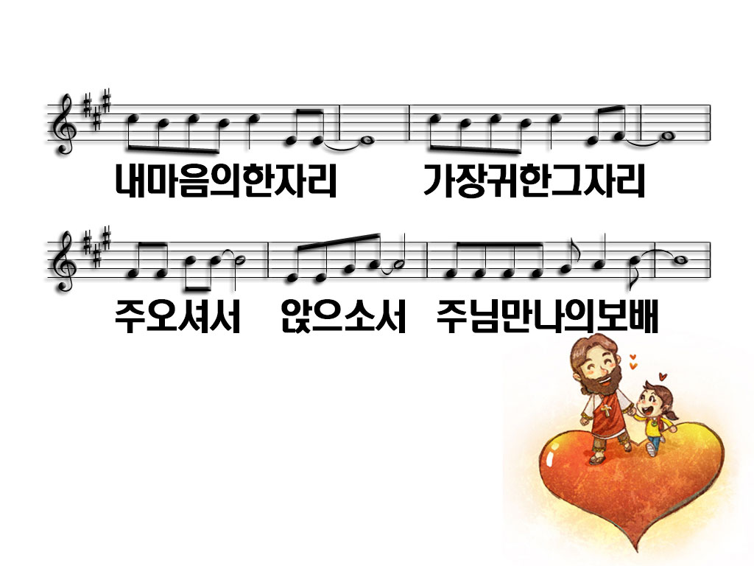

Slide 13
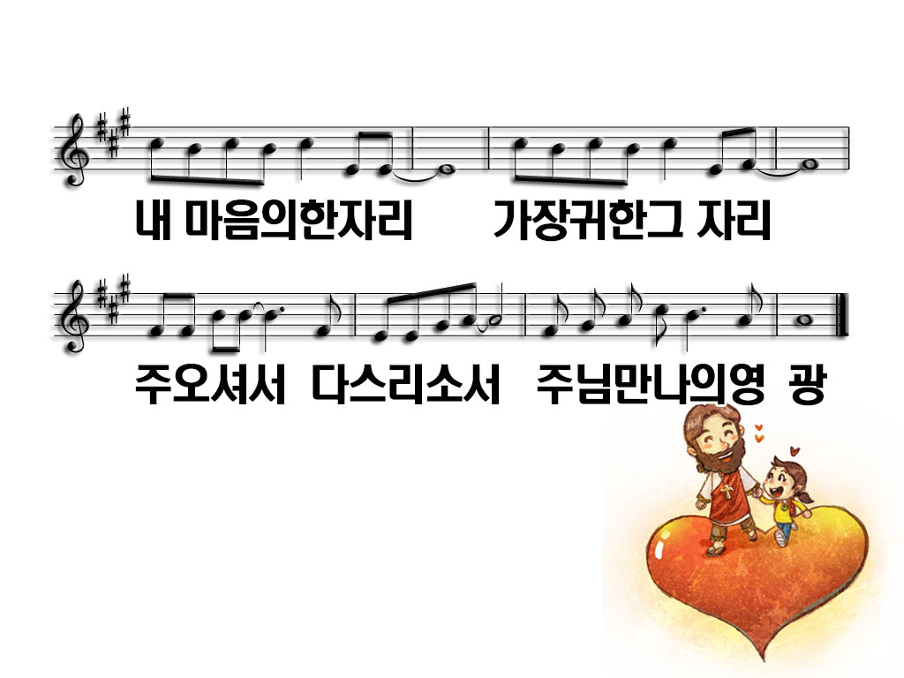

Slide 14
2025년 2월 16일 어린이 예배
오늘은 주현절 후
여섯 번째 주일입니다

Slide 15

사도신경
전능하사 천지를 만드신
하나님 아버지를 내가 믿사오며,
그 외아들 우리 주
예수 그리스도를 믿사오니,

Slide 16
사도신경
이는 성령으로 잉태하사
동정녀 마리아에게 나시고,
본디오 빌라도에게 고난을 받으사,
십자가에 못박혀 죽으시고,
장사한 지 사흘 만에 죽은 자
가운데서 다시 살아나시며,

Slide 17
사도신경
하늘에 오르사,
전능하신 하나님 우편에 앉아
계시다가, 저리로서 산 자와
죽은 자를 심판하러 오시리라.

Slide 18
사도신경
성령을 믿사오며, 거룩한 공회와,
성도가 서로 교통하는 것과,
죄를 사하여 주시는 것과,
몸이 다시 사는 것과,
영원히 사는 것을 믿사옵나이다.
아멘

Slide 19
지금 이곳에
지금 이곳에 하나님 오셔서
우리가 드리는 예배를 받으소서
참 기쁨과 참 평안이
우리게 있사오니
영광의 왕이신 하나님께 감사해요

Slide 20

대표기도
한유은 어린이

Slide 21

성경봉독
마가복음 1장 8절

Slide 22

성경봉독- 마가복음 1장
8 나는 너희에게 물로 세례를 베풀었거니와 그는 너희에게 성령으로 세례를 베
푸시리라

Slide 23
설교
세례 요한과 예수님
김광래 목사님

Slide 24

헌금 찬양
하이어 성가대

Slide 25
헌금기도
서주원 어린이

Slide 26


Slide 27

주기도문
하늘에 계신 우리 아버지여,
이름이 거룩히 여김을 받으시오며,
나라가 임하시오며,
뜻이 하늘에서 이루어진 것같이
땅에서도 이루어 지이다.

Slide 28
주기도문
오늘 우리에게 일용할 양식을 주시옵고,
우리가 우리에게 죄 지은 자를
사하여 준 것같이
우리 죄를 사하여 주시옵고,

Slide 29
주기도문
우리를 시험에 들게 하지 마시옵고,
다만 악에서 구하시옵소서.
나라와 권세와 영광이 아버지께
영원히 있사옵나이다. 아멘.

Slide 30

현대교회
어린이교회
한 주간
배운 말씀대로
승리하고
다음 주일에
만나요
하나님께
영광을~

